Slide 1
Place du réfèrent dans la gestion du traitement antibiotique
Dr Serge Alfandari
Infectiologue
CH Tourcoing/CHU Lille
Secrétaire général adjoint de la SPILF
www.gilar.org

Slide 2
Liens d’intérêt des 5 dernières années
Membre du bureau de la SPILF
Gilead 2019: 1 intervention rémunérée
MSD 2019: invitation à 1 congrès

Slide 3
Les anti-infectieux sont une classe « à part »
Classe thérapeutique qui a:
Le plus grand nombre de prescripteurs
Le plus grand nombre de prescriptions
Le plus grand nombre de patients traités
Le plus grand nombre de molécules ou de combinaisons
Particularité: la sélection de résistances
Pour une même cible, l’efficacité sera variable selon:
l'époque
le site infecté
la localisation géographique
Les choix et les conséquences sont complexes
Multiplicité des situations cliniques/micro-organismes /molécules
Attentes de qualité des soins des patients
Évolution rapide connaissances: impose mise à jour permanente

Slide 4
Référent antibiotique: l’expérience Française
1999: Institut de veille sanitaire (futur Santé Publique France)
Propositions pour un plan national d'actions pour la maîtrise de la résistance aux ATB
Equipes opérationnelles clinico-microbiologiques
2001: Mission « Kouchner »
Plan national pour préserver l'efficacité des ATB
Médecin référent en ATB: Estimation : Un 1/2 temps pour 500 lits de MCO
2002:
conférence de consensus de la spilf
circulaire ministérielle: recommandation non opposable, et pas de ratio référent/n lits
2006:
Indicateur obligatoire de bon usage des ATB, dont présence d’un référent ATB (iCATB)
2013:
décret = mesure opposable
ICATB2: comporte un ratio temps de référent/n lits (0,3ETP/400 lits MCO)
2015:
Instruction « lutte contre l’antibiorésistance »
Centre e conseil en ATB (régionaux)
Leviers de financement: EPP, certification, etc
2020:
Instruction « prévention ATB-R »
Centres régionaux en antibiothérapie
Equipes multidisciplinaires en antibiothérapie
2022:
Décret: Financement des centres régionaux en antibiothérapie: Extension à la médecine de ville

Slide 5
Réfèrent en ATB en F: compétences requises
Praticien formé au bon usage des ATB
Niveau de formation selon disponibilités
En France, en 2002, il y avait peu d’infectiologues
Médecin clinicien, biologiste ou pharmacien
Infectiologue ou formation spécifiques ATB/bon usage
(pour moi, il serait logique que ce soit des infectiologues cliniciens, au moins dans les hôpitaux de court séjour)
Compétences nécessaires à
Optimisation de l'usage des antibiotiques et prévention de la résistance.
Besoin d’entretenir ses compétences:
Sessions de formation continue, participation à des congrès,…

Slide 6
Quelles interventions ?
« Stratégies éducatives »
Visites au lit du patient et discussion avec les prescripteurs
Formation lors de réunions et distribution de matériel pédagogique
Audits et feedback
Rappels informatisés ou par voie d’affichage
Tests de diagnostic rapide, biomarqueurs
« Stratégies coercitives »
Antibiogrammes ciblés
Prescriptions contrôlées
Arrêt automatique des prescriptions
high-certainty evidence that interventions are effective in increasing compliance with antibiotic policy and reducing duration of antibiotic treatment.
Davey Cochrane 2017
Barlam CID 2016
Diapo Solen Kerneis

Slide 7
Réfèrent en ATB: double rôle
Mission individuelle
Avis au cas par cas sur des situations cliniques
Mission globale
Construction/pilotage de la politique de bon usage
Besoin de:
Reconnaissance de la compétence du praticien par l'ensemble des prescripteurs nécessaire pour acceptabilité des conseils en antibiothérapie
Temps dédié spécifique
Un médecin déjà temps plein ne peut pas faire ça « en plus »

Slide 8
Mission globale
Animer un groupe institutionnel sur les anti-infectieux
Commission des antibiotiques, comité du médicament etc…
Liste des anti-infectieux autorisés et conditions de prescription
Etablir un plan d’action annuel
Surveillance des consommations et des résistances
Organiser des audits (anti-infectieux, examens complémentaires)
Formation du personnel médical et paramédical
Recherche clinique: présentations à des congrès, publications
Établir un bilan d’activité annuel et le présenter aux décideurs

Slide 9
Mission globale: guide de traitement
Elaborations de recommandations tenant compte
Du recrutement et de l’écologie locale
Des recommandations nationales ou internationales
De la littérature
Idéalement rédigées avec les spécialistes des différentes disciplines
Favorise l’appropriation
Réévaluées régulièrement sur le besoin de mise à jour (/3ans)
Diffusées à tous les prescripteurs et facilement accessibles
Livret papier
Internet/intranet
Application smartphone

Slide 10
Missions cliniques: notre quotidien
Je mets quoi pour une CRP à 100 ?
Il a des hémocs à staph doré, Il fait encore de la fièvre pourtant il est sous pyostacine
Il est sous tienam/ciflox/vanco/cancidas et il chauffe toujours
On arrivait plus à le piquer alors on a passé la vanco per os
On m’a dit de mettre 9g de céfazoline, mais j’ai regardé le vidal et j’ai baissé à 2g

Slide 11
Missions cliniques: conseil individuel
Sur demande des prescripteurs
Définir la période: heures ouvrables, 5j/7 ou H24 ?
Sur alerte du laboratoire
Prélèvement positif: hémoculture, LCS
Découverte d’une souche résistante dans un prélèvement diagnostic
Sur alerte de la pharmacie
Prescription d’un antibiotique surveillé
Si vous avez le temps et les moyens informatiques
Avis non sollicités sur surveillance via dossier patient informatisé
Antibiotiques surveillés
Durée de prescription
Visites systématiques dans certains services: réa, hémato
Au moins 1/sem

Slide 12
Missions cliniques: cas complexes
Organiser le parcours des patients présentant des infections complexes et/ou graves et si besoin, mise en place, de réunions de concertation pluridisciplinaires:
infections ostéo-articulaires dont pied diabétique
infections neurologiques
infections de l’immunodéprimé
infections dues à un pathogène émergent
endocardites infectieuses
infections associées aux soins graves ou complexes

Slide 13
Importance de la collaboration
Equipe de prévention de l’infection
Microbiologistes
Pharmaciens
Cliniciens les plus concernés par les anti-infectieux
Réanimateurs
Pneumologues
Urgentistes
etc

Slide 14
Quel suivi/évaluations faire ?
Niveau macro
Consommation / résistance
Facile à faire mais très peu informatif
Niveau patient
Indispensable pour améliorer les pratiques
Chronophage
Plutôt un travail de clinicien

Slide 15
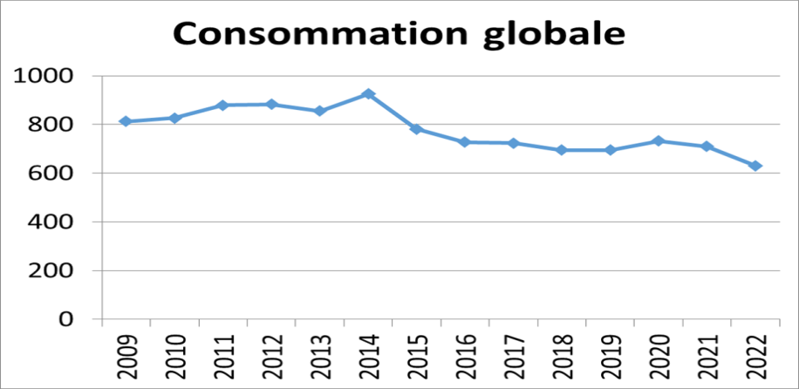
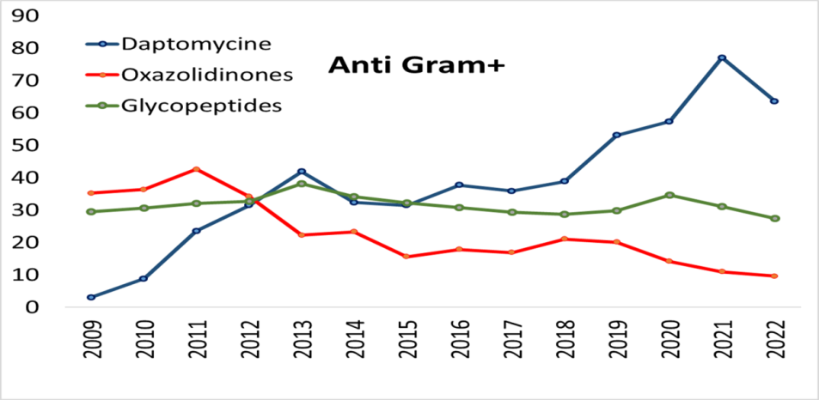
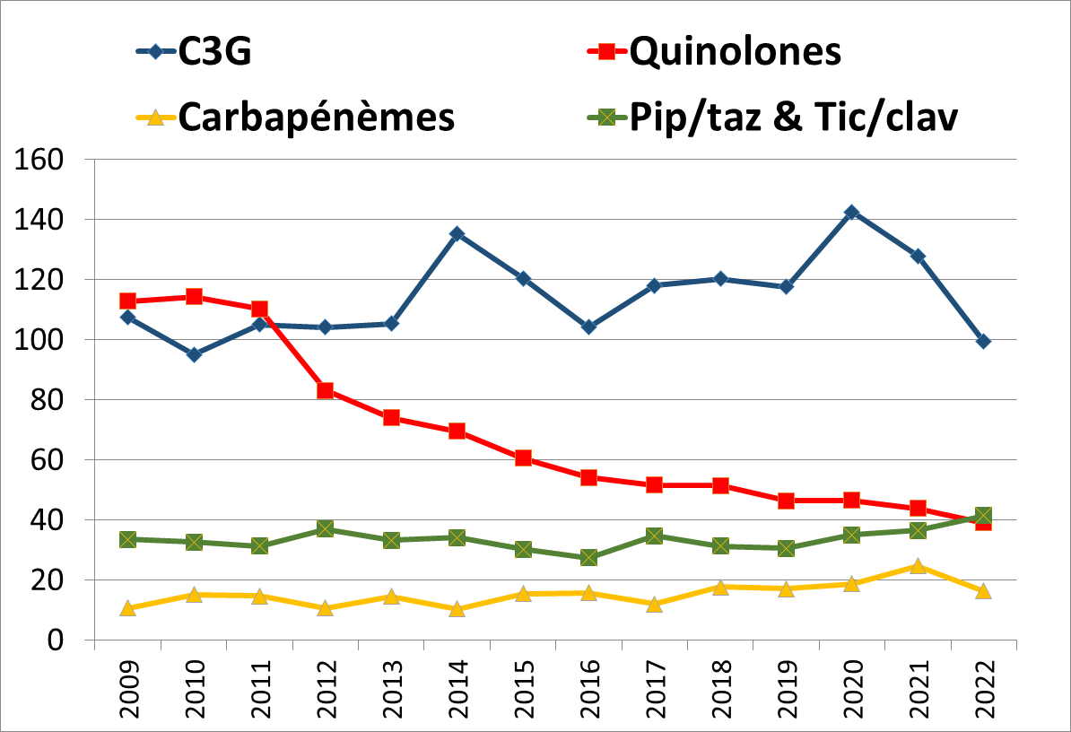
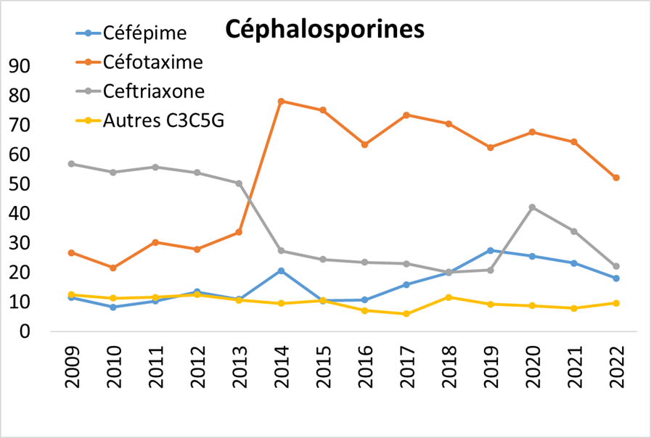
Evolution de consommation en MCO

Slide 16
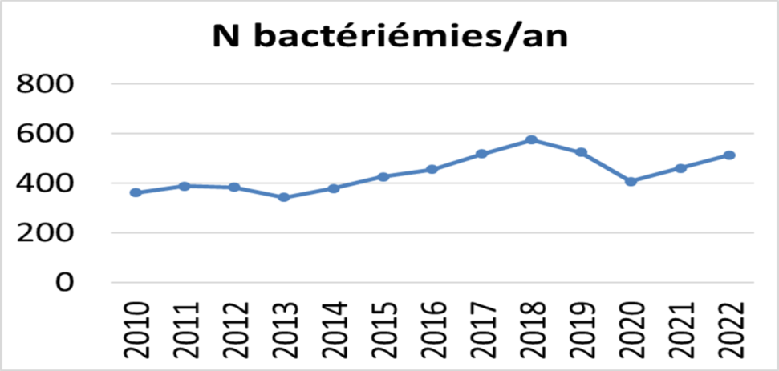
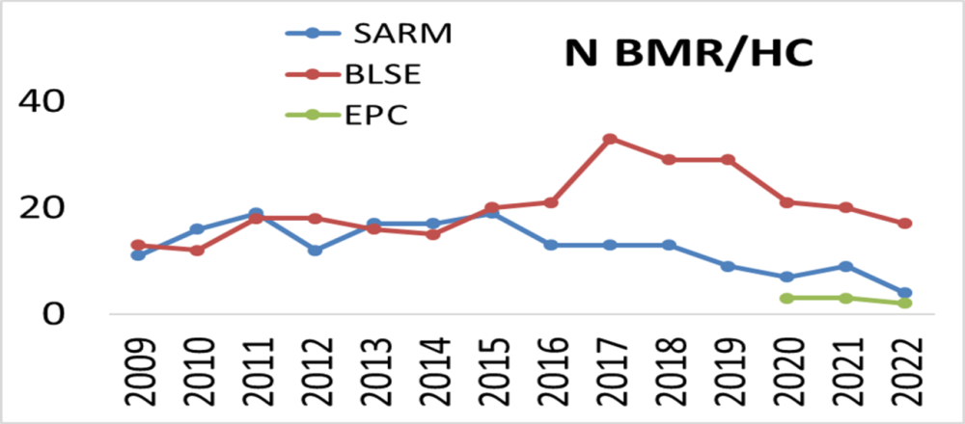
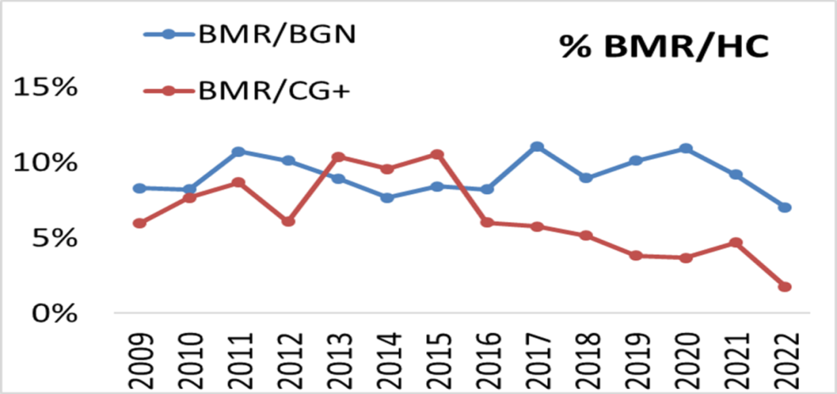
Evolution résistances hémocultures

Slide 17
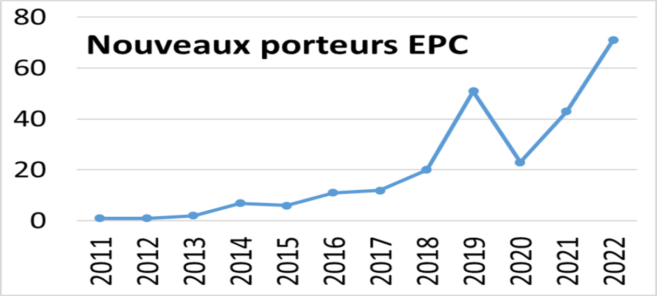
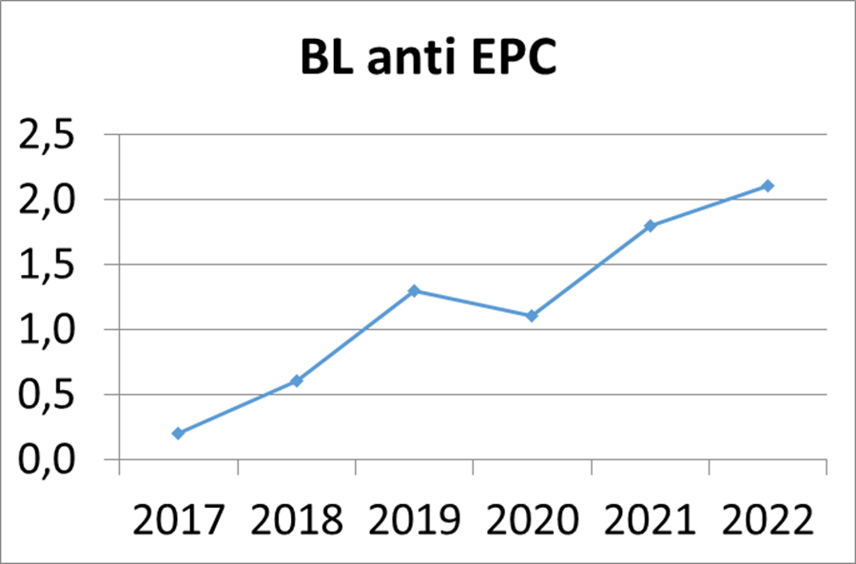
L’arrivée des carbapénémases

Slide 18
Surveillance macro
Demande peu de temps
Apporte peu d’informations
Tenir compte du contexte pour l’interprétation:
Ex, mon hôpital est dans le top 4 consommateur des CHG
L’essentiel de la conso est dans 4 secteurs:
Mal Inf, Réa, Traumato, SSR
Mais
15% des lits de MCO sont de la maladie infectieuse
Centre de référence régional pour infections osseuses et vasculaires
Xème main: traitements longs et compliqués

Slide 19
Quel suivi/évaluations faire ?
Niveau macro
Consommation / résistance
Facile à faire mais très peu informatif
Niveau patient
Indispensable pour améliorer les pratiques
Détaillée ou ciblée
Plus ou moins chronophage
Plutôt un travail de clinicien

Slide 20
Evaluation en continu
Vérification systématique via l’informatique
~40 molécules
Indication
Posologie
Durée
Justification
Messages discutés avec prescripteurs
Adapter ATB
Passage bi => monothérapie
Noter d’emblée la date d’arrêt prévisible TT
Privilégier les durées courtes si recos avec fourchettes de durée
Discuter désescalade
Faire noter réévaluation
Céfépime | Ciprofloxacine | Azthréonam
Ceftazidime | Lévofloxacine | Daptomycine
Céfotaxime | Ofloxacine | Linezolide
Ceftriaxone | Moxifloxacine | Pipe/tazo
Ceftaroline | Carbapénèmes | Teicoplanine
Cefixime | Ertapénème | Tigécycline
Ceftobiprole | Imipénème | Vancomycine
Cefto/tazo | Méropénème | Colistine
Tedizolide | Céfidérocol | Témocilline
Cefta/avi | Dalbavancine | Amikacine
Mero/vabor | +6 antifongiques | Gentamicine

Slide 21
Indicateurs de bon usage: le +
Réévaluation à J3 | jan | fev | mar | avr | mai | jui | aout/sep | oct | nov | dec
Lignes de traitement différentes | 314 | 224 | 213 | 251 | 202 | 218 | 200 | 88 | 242 | 236
Réévaluation faite et ATB poursuivi | 120 | 126 | 128 | 134 | 117 | 97 | 90 | 39 | 107 | 115
Désescalade sur ATBG | 54 | 28 | 14 | 45 | 24 | 28 | 24 | 9 | 29 | 17
Non évaluable (ICD, IOA, BK, EI, IPV, Lyme etc…) | 42 | 18 | 20 | 20 | 17 | 26 | 34 | 15 | 41 | 42
Aucune | 21 | 6 | 20 | 11 | 13 | 19 | 19 | 6 | 23 | 7
Arret | 13 | 14 | 10 | 16 | 16 | 21 | 13 | 2 | 25 | 12
Simplification (relais IV/PO sans documentation) | 19 | 13 | 8 | 6 | 5 | 11 | 12 | 8 | 8 | 9
Transfert ou sortie précoce (sans infos sur durée) | 9 | 1 | 3 | 2 | 7 | 1 |  | 3 | 4 | 1
Escalade sur ATBG ou clinique | 6 | 2 | 3 | 1 | 2 | 2 | 2 | 3 | 4 | 2
DC | 6 | 2 | 2 | 2 |  | 2 | 3 | 2 | 1 | 5

Slide 22
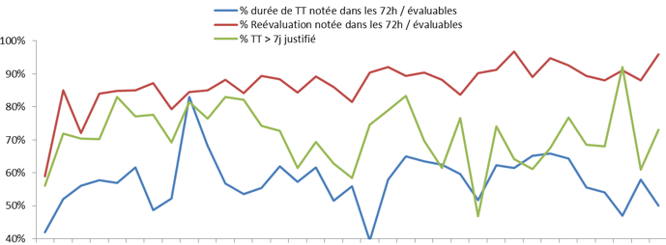
Indicateurs de bon usage: le +
Très satisfaisant: traçabilité réévaluation précoce
Insuffisant: traçabilité justification traitements de plus de 7 jours
Médiocre: traçabilité de la durée prévisible dans les 72h suivant le début de la prescription

Slide 23
Indicateurs de bon usage: le -
Très très chronophage
2h de recueil/j
2h de passage dans les services et d’avis/ j
Méthode abandonnée
N’a pas survécu au covid….

Slide 24
Evaluation ciblée
Sur un item, par exemple:
Durée de traitement des pneumonies
% de bactériémies avec au moins un ATB actif en probabiliste
Sur une indication avec plusieurs items
Ex: antibioprophylaxie chirurgicale

Slide 25
Durée de traitement des pneumonies
Indicateur national obligatoire
Méthodologie unique
Dossiers tirés au sort sur la base de codage des séjours
On doit regarder 50 dossiers
Vérifier que ce sont bien des pneumonies
Et noter, pour ceux ayant plus de 7j de TT si une justification est notée dans le dossier,
Avec un dossier informatisé ca prends 3mn par dossier
Avec un dossier papier, il faut ajouter l’extraction du dossier des archives

Slide 26
% de bactériémies avec au moins un ATB actif en probabiliste
Plus contraignant car en continu
Plus facile en routine si dossier patient/biologie et prescription informatisée
En 2021: 83% sur 377 bactériémies
(adaptation médiane en 29h si probabiliste inadéquat)

Slide 27
Antibioprophylaxie chirurgicale
Sur une période limitée
Pouvant tourner sur des spécialités différentes
Menée à partir des données du bloc opératoire
A partir du dossier patient informatisé
Avec fiche à saisir au bloc si pas
informatisé
264 dossiers |  | Total | n= 116
Pas ABP | Pas faite | 58/68 | 85%
ABP faite | Indiquée | 181/196 | 92%
Poso | OK | 178/181 | 98%
Mol | OK | 176/181 | 96%
Durée | OK | 180/181 | 98%
>60 | mn | 13/146 | 9%
60-30 | mn | 28/146 | 19%
30-15 | mn | 55/146 | 38%
15-0 | mn | 45/146 | 31%
Après | incision | 3/146 | 2%
% OK | 30-60 | 63/196 | 32%
% OK | 15-60 | 117/196 | 60%
% avant | incision | 172/196 | 88%

Slide 28
Nombreuses preuves d’impact des référents
Baur et al Lancet ID 2017
Baisse infections/colonisations BMR et ICD
Baisse consommation ATB et mortalité
Baisse mortalité bactériémies à SA
Baisse mortalité sepsis aux urgences
Baisse résistances C3G et FQ
Baisse conso, durée séjour et coûts
Molina et al CID 2019
Schuets et al Lancet ID 2016
Viale et al CID 2017
Boel et al JAC 2016
Karanika et al AAC 2016

Slide 29
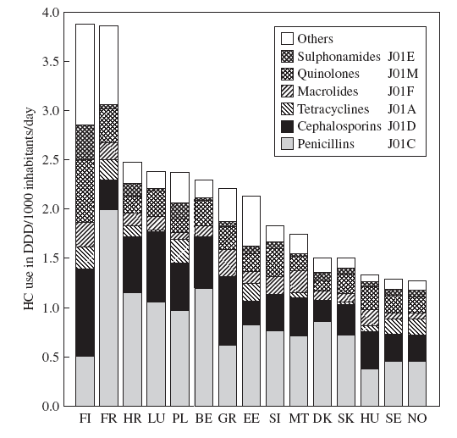
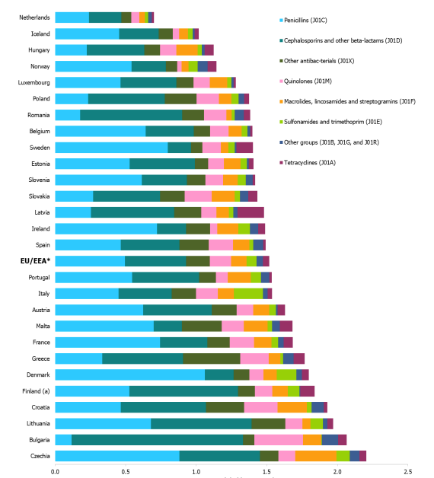
ATB « hôpital » évolution: du mieux
2002, 15 pays d’Europe
Après correction/évolution DDJ amox+/- clav:
2.67 DDJ/1000 hab/j (ligne rouge)
2021, 27 pays d’Europe
France: 1,69 DDJ/1000 hab/j
Soit ~1 DDJ gagnée en 20 ans
~ -40%
Finlande: Y compris conso en soins primaires et MdR
Vander Stichele et al. JAC 2006
ESAC,net, site ECDC

Slide 30
Prioriser les actions locales: niveau patient
Evaluation des pratiques: qualité ATB
au moins 1 enquête/an
Adapter au niveau de temps disponible
Minimum souhaitable:
Bactériémies
Carbapénèmes
Nouveaux anti BGN
Niveau supérieur:
Autres molécules les plus à risque de sélection
Liste antibiotiques critiques
Moment de l’intervention selon possibilités
A l’initiation ?
A J2/J3 : possible meilleur impact
A J7 si poursuite
Tamma et al CID 2017

Slide 31
Liste d’antibiotiques critiques: recommandations SPILF 2022 à la demande de la DGS
Céphalosporines
Ceftazidime/avibactam
Ceftolozane/tazobactam
Céfidérocol
Carbapénèmes
Ertapénème
Imipénème/cilastatine
Méropénème
Imipénème/cilastatine/rélébactam
Méropénème/vaborbactam
Fluoroquinolones
Delafloxacine
Glycopeptides et dérivés
Dalbavancine*
Cyclines
Tygécycline
Divers
Colistine
Fosfomycine
Streptomycine
3 catégories
Molécules à utilisation préférentielle
Molécules à indication restreintes
Molécules réservées

Slide 32
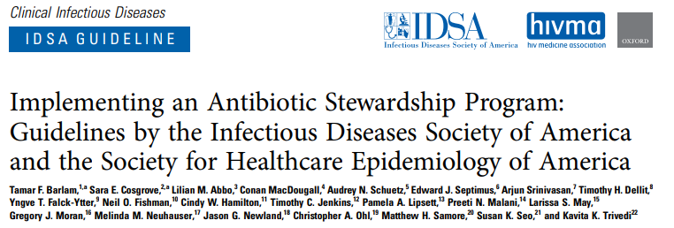
Aller plus loin sur l’AMS

Slide 33
Une ressource internet: infectiologie.com
Journée des référents en antibiothérapie:
1j/an depuis 2005
Diaporamas en ligne sur: www.infectiologie.com/fr/journees-des-referents.html
Séminaires ''bon usage des anti-infectieux''
2j/an depuis 2017 (sauf 2020-2021)
Diaporamas en ligne sur: www.infectiologie.com/fr/seminaires-bon-usage-des-anti-infectieux.html

Slide 34
Points essentiels:
Les référents ca marche
Ne pas être trop ambitieux au début
Insister sur la plus value clinique
Aider sur les cas complexes fait gagner de la confiance et de la crédibilité
Aide à faire passer des mesures plus restrictives
Pour que ca marche, il faut des moyens humains

